Slide 1
Тема урока: Внутренняя политика ПетраI.

Slide 2
Высказывания историков
Феофан Прокопович: «Петр - Солнце земли Русской».
Н. М. Карамзин: «Мы стали гражданами мира, но перестали быть в некоторых случаях гражданами России – виною Петр».
В. Татищев: «Петр – великий государственный деятель, создатель могущественной империи, человек, благодаря которому Россия пошла по пути мировой цивилизации».
М. Щербатов: «Петр – разрушитель русских национальных устоев, а его реформы были «блестящей ошибкой».

Slide 3
Проблема урока
Определить, какую роль сыграл Петр в истории России, какие итоги имела его деятельность.

Slide 4
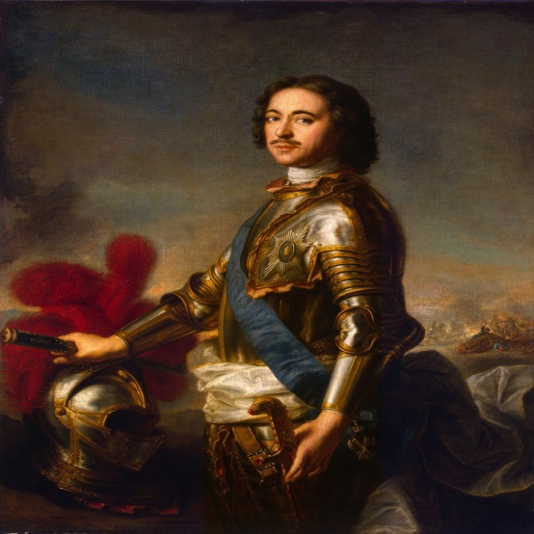
Реформы Петра I
Реформы в экономике | Административные реформы | Военные реформы | Реформы в культуре и быту
Сегодня мы с вами должны, вспомнить ранее изученный материал и дополнить проанализировав, внутреннюю политику Петра I. Итогом станет заполненная вами таблица. Для этого, мы поделимся на группы, каждая из которых осуществляет работу с текстом учебника А.Н. Сахаров, А.Н. Боханов История России XVII-XIX века, в рамках работы, каждая группа, должна осветить реформы в одной из областей и представить их.

Slide 5
Реформы в экономике
1.Строительство мануфактур (200крупных предприятий).
2. Решил проблему работающих на мануфактурах: приписные крестьяне на несколько месяцев покидали свои хозяйства и отправлялись работать на ближайшие заводы; посессионные крестьяне их можно было продавать с заводами.
3. Поощрял развитие ярмарок.
4.Начал строительство каналов (Вышневолоцкий, обводной канал вокруг Ладожского озера ,разработаны проекты Мариинского и Тихвинского канала, началось строительство Волго-Донского канала, цель Петра объединить Каспийское, Азовское, Черное, Балтийское и Белое море.
5. Политика меркантилизма следил за превышением стоимости экспорта над импортом, поддерживал отечественную промышленность
6. Политика протекционизма- повышение таможенных пошлин на ввозимые товары.

Slide 6
Административные реформы
1. Ближняя канцелярия пришла на смену Боярской Думы.
2.1711г-был создан Сенат, высший судебный, исполнительны и частично законодательный орган власти.
3.Фискалы-боролись со взяточничеством.
4.Покурор-контролировал Сенат.
5.Коллегии-заменили приказы.
6.171г.-Святейший Синод- контролировал дела церкви.
7. Тайная канцелярия-политический сыск, противников царя и Отечества.
8.Администативное деление страны на губернии, провинции, дистрикты.
9.Главный магистрат- управление городами.
10.1722г Табель о рангах- поделил военную и гражданскую службу на 14 рангов.
11.Прибыльщики- разработчики новых налогов.
12. 1714г. Закон о единонаследии, ликвидировал разницу между вотчиной и поместьем. Земля передавалась, по наследству одному наследнику.

Slide 7
Военные реформы
1.Введена рекрутская повинность.
2.Русская армия стала регулярной.
3.Ввели систему полевой подготовки.
4.Ввел гренадерские полки- полки гранатометчиков.
5.Дагунские полки—русская кавалерия.
6.1716г- создан «Устав воинский».
7.Создан воено- морской флот.
8. Создал «Устав морской»
9. Открывались военные и инженерные образовательные учреждения.

Slide 8
Реформы в культуре и быту
1.Ввели европейскую форму одежды.
2.1699г. Указ о изменении летоисчисления., юлианский календарь с 1 января 1700года.
3.1718г.-ввел ассамблеи - собрания петербуржского общества.
4.Правила этикета: «Юности честное зерцало», для детей дворян.
5. Введена гражданская азбука.
6.Бесплатные библиотеки.
7.1702г.- первая печатная газета «Ведомости.
8. 1703г. Строительство Санкт-Петербурга.
9.Открылись цифирные школы, епархиальные школы, школы для матросов и солдат.
10.Открылась морская академия, инженерная школа и медицинское училище.
11.Способствовал развитию науки и искусства.
12. Открыл первый музей Кунсткамеру.
13. Брил бороды.
14. Завез табак и картофель.

Slide 9
Подведем итоги работы в группах
Каждая группа дает оценку деятельности Петра I, называя плюсы и минусы его правления в области внутренней политики.

Slide 10
Значение реформ
Благодаря реформам Петра I Россия вошла в число передовых стран Европы. Принятие Петром I императорского титула подтвердило окончательное оформление абсолютизма в России.
Деятельность Петра I стояла на ряду больших жертв, кроме непосредственно военных потерь, много народа погибло при строительстве Воронежских верфей, строительство Петербурга, Кронштадта и т.д.
Во время правления Петром I общая сумма тягот, ложившихся на население, значительно возросла, что вызвало целый ряд восстаний: Стрелецкие мятежи, Астраханское восстание, крестьянская война под предводительством Кондратия Булавина. Все они были жестоко подавленны.
Во внешней политике на ряду с блестящими результатами были и провалы, например, Прусский поход, Персидский поход.
Однако все эти неудачи с лихвой компенсируются с тем успехом, который Россия при Петре I одержала над шведами.
В результате деятельности Петра I Россия становится важнейшим фактором европейской политики. При Петре I в Россию начинают проникать западноевропейские знания и культура, формируется прослойка общества, которая получает европейское образование

Slide 11
О чем говорит поэт и писатель? Как они характеризуют личные качества Петра I ?
То академик, то герой, То мореплаватель, то плотник, Он всеобъемлющей душой На троне вечный был работник. А. С. Пушкин
Он молвил: «Мне вас жалко, Вы сгниете вконец; Но у меня есть палка, И я вам всем отец». А.К. Толстой.

Slide 12
Домашнее задание
Подготовиться к контрольному тестированию.

